Slide 1
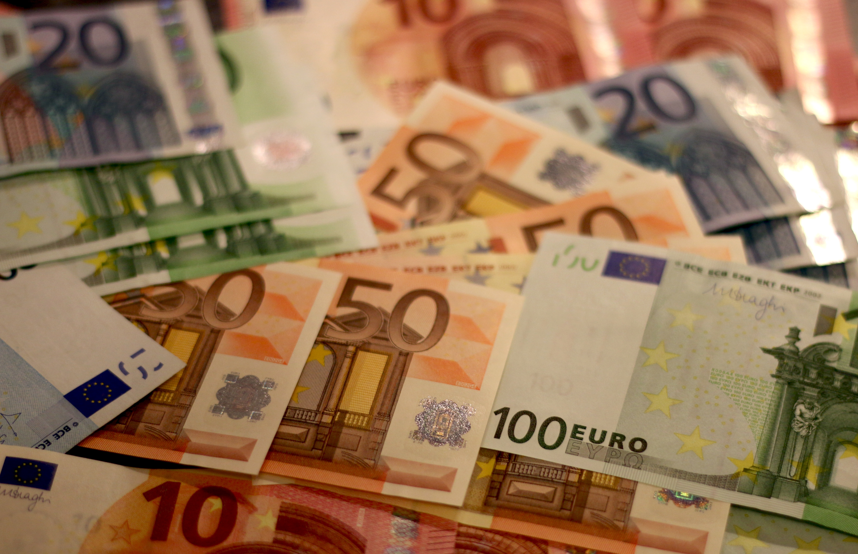
Détection de faux billets
Gouesmat Loïc

Slide 2
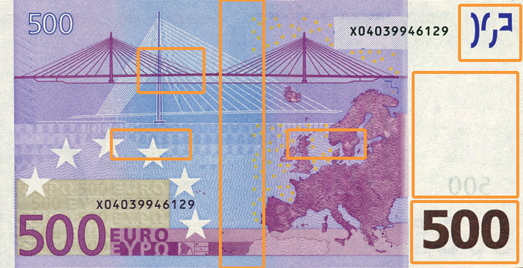
Sommaire
Contexte
Exploration
Combler les manquants
ACP et clustering
Algorithme de détection
Synthèse

Slide 3
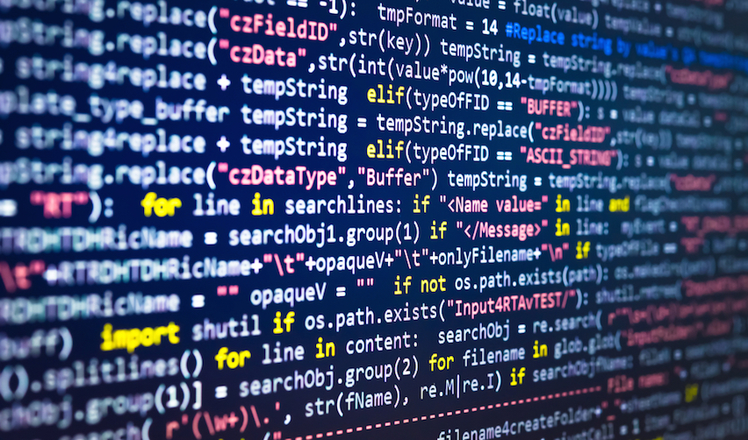
CONTEXTE
L’ONCFM met en place des méthodes d’identification des faux billets en €uros pour lutter contre la contrefaçon.
Dans ce but, une application de machine learning devras être mise à disposition.
L’objectif est de pouvoir identifier l’authenticité des billets en comparant leur dimensions.
L’opération sera effectuée avec python.

Slide 4

Exploration
Pour pouvoir réaliser cette application de détection un ficher à été fournis.
Un CSV de 1500 lignes et 7 colonnes sans doublons ni outliers.
La colonne is_genuine est un booléen contenant True et False.
1000 True et 500 False.
Les autres colonnes sont des floats contenant les mesures des billets sur la diagonale, la hauteur à gauche et droite, la marge haute et basse ainsi que la longueur.
Dans la colonne pour la marge basse 37 valeurs sont manquante.

Slide 5
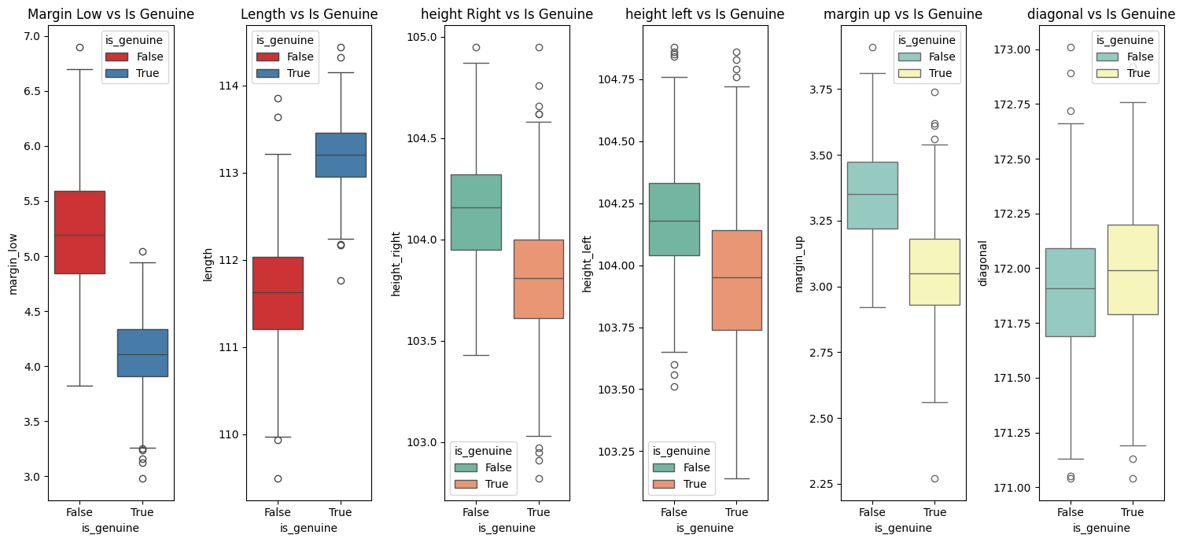
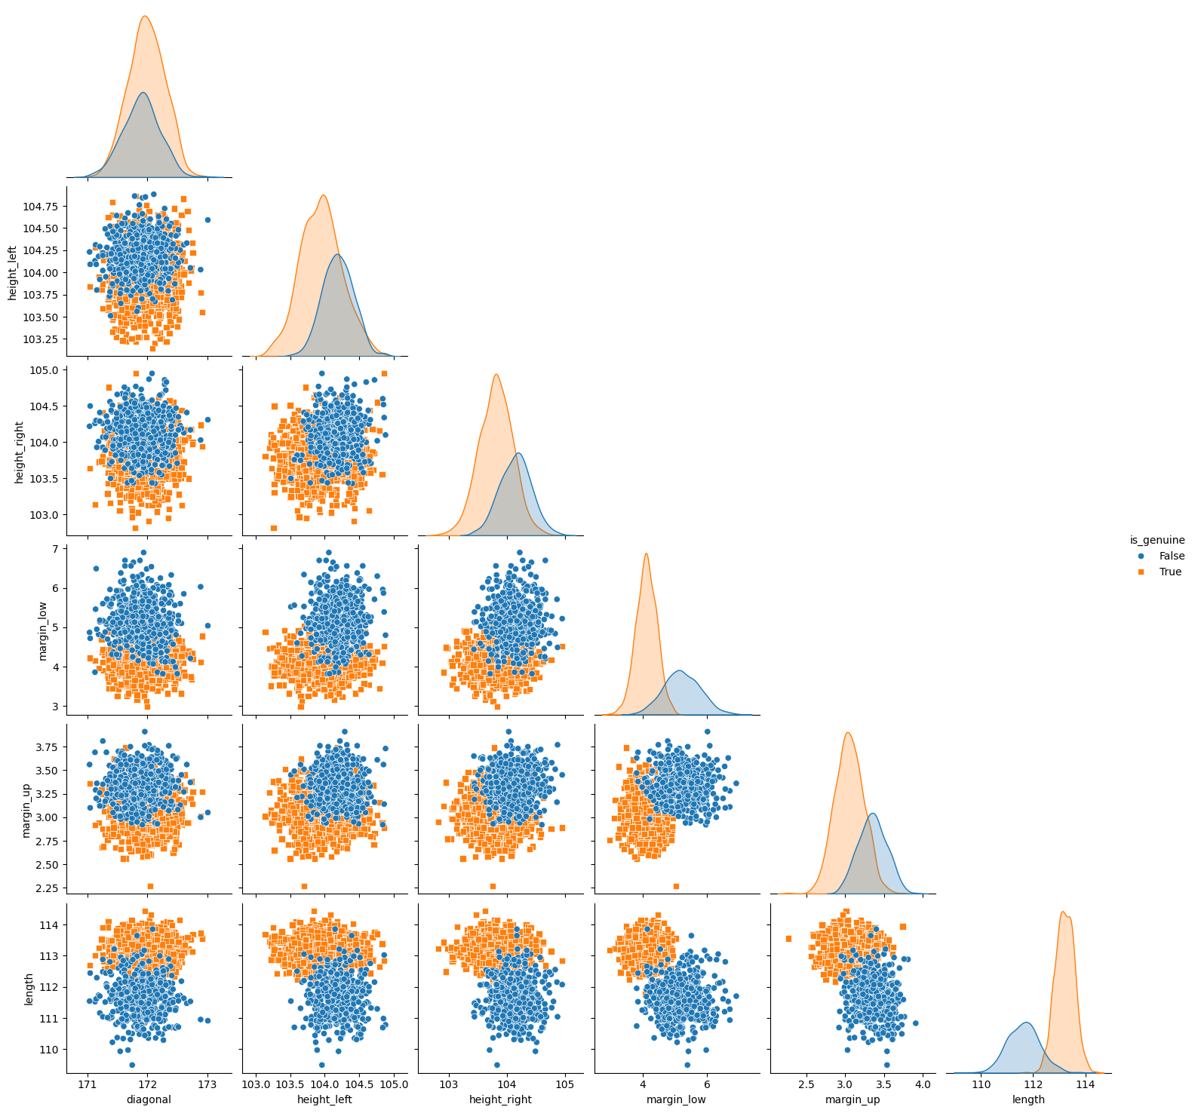
Exploration
Les différences les plus flagrantes entre vrais et faux billets sont la longueur et la marge basse.
--------------------------------------
Chez les faux billets, la marge basse est plus grande alors que la longueur est plus courte.

Slide 6
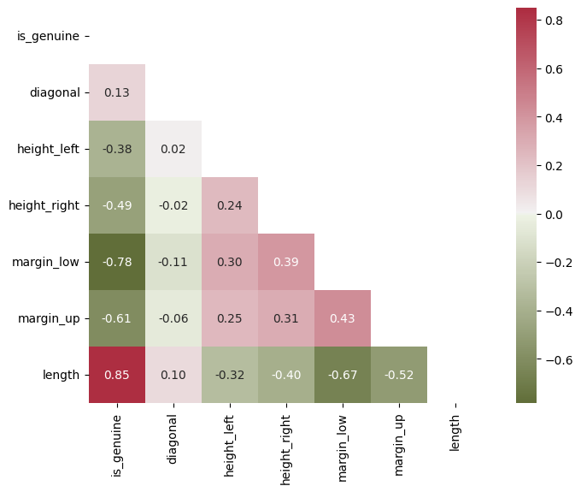
Exploration
Toutes les variables apportent de l’information.
Avec pas mal de variation entre de la corrélation positive et négative.
--------------------------------------
La variable diagonale est la moins forte.

Slide 7
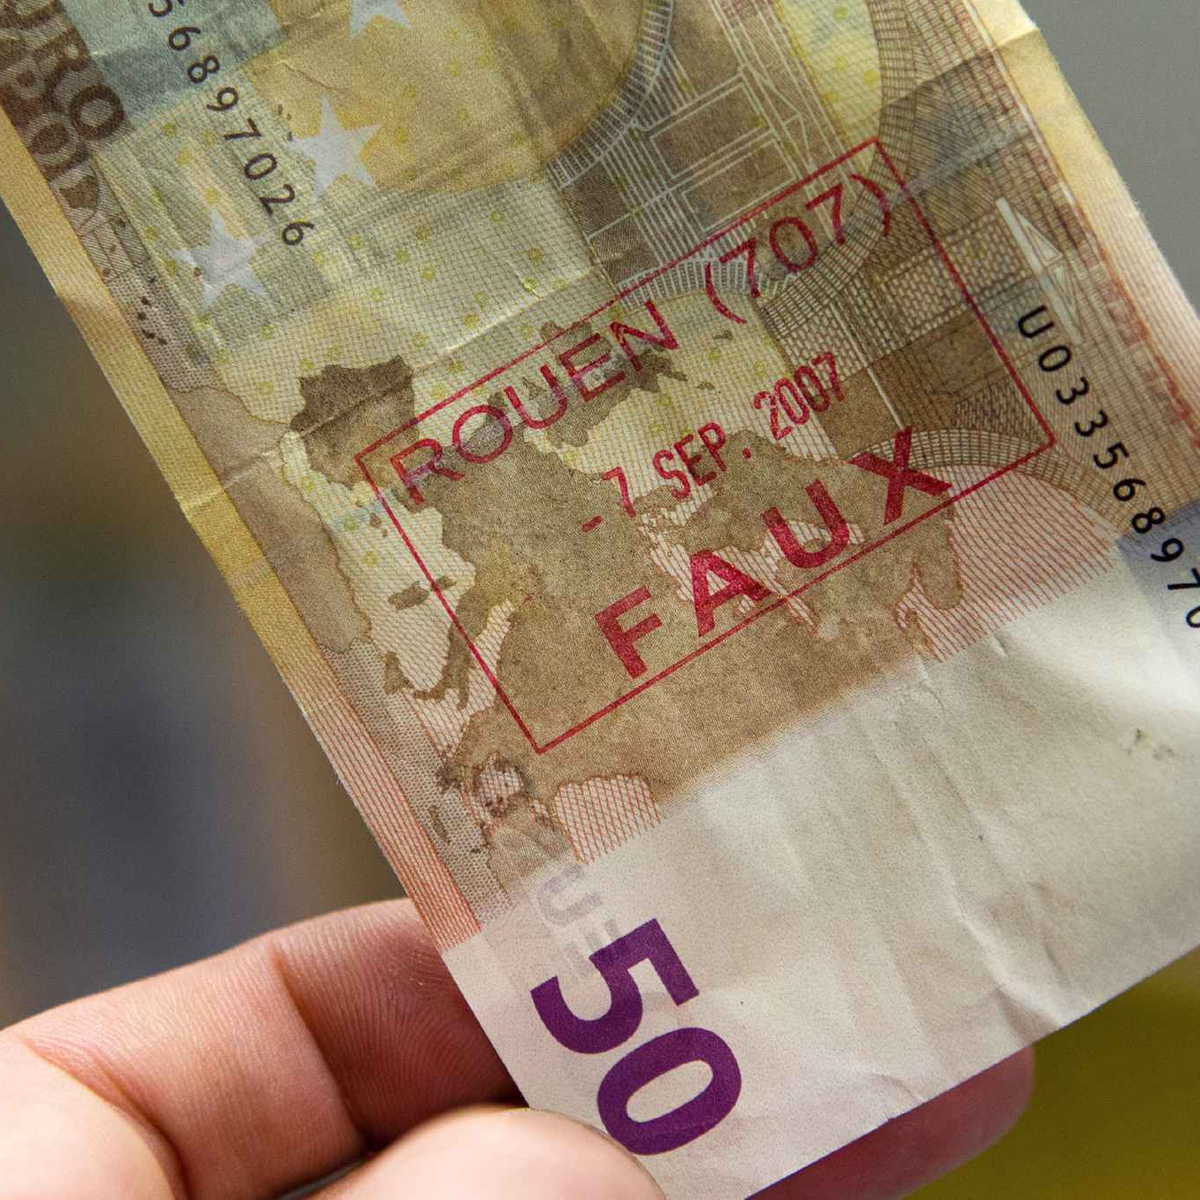
Combler les manquants
Comme remarqué précédement, il manque 37 valeurs dans la colonne margin_low.
Afin de combler ce manque et utiliser les 1500 lignes du fichier pour notre détecteur nous allons utiliser la méthode statistique de la régression linéaire.
Celas permet de modéliser une relation entre des variables dépendante et indépendante. Elle permet de prédire les valeurs de la variable dépendante en fonction des variables indépendante.

Slide 8
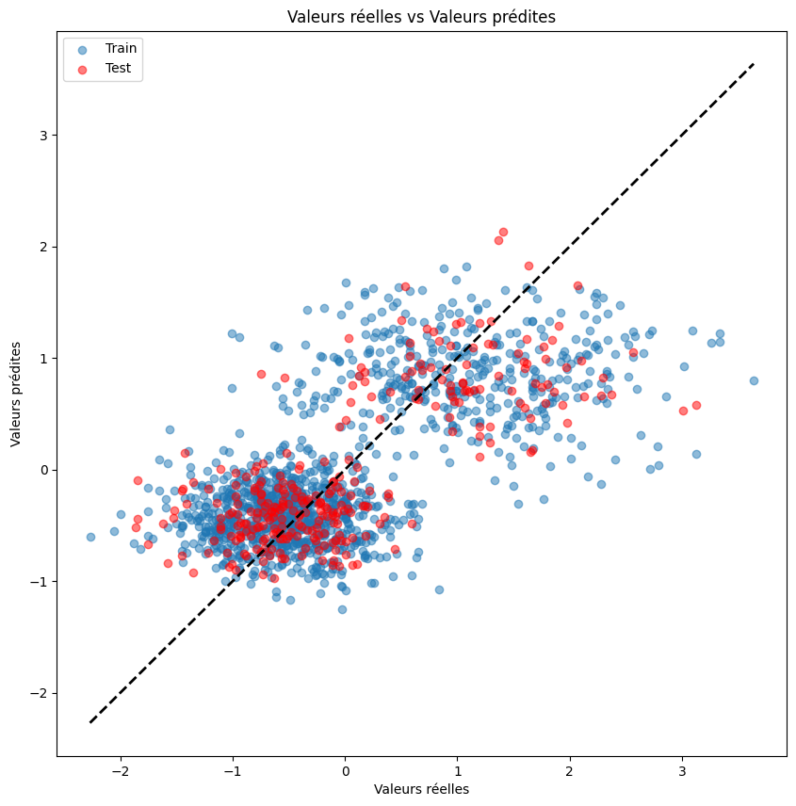
Combler les manquants
Du à la nature du fichier les valeurs sont séparées en deux groupes (les vrais et les faux).
Mais comme on peut le constater les valeurs prédite suivent bien le modèle.
R^2 (coefficient de détermination): 48%
La qualité d’ajustement du modèle n’est pas très élévée, mais suffisante pour combler les manquants.

Slide 9
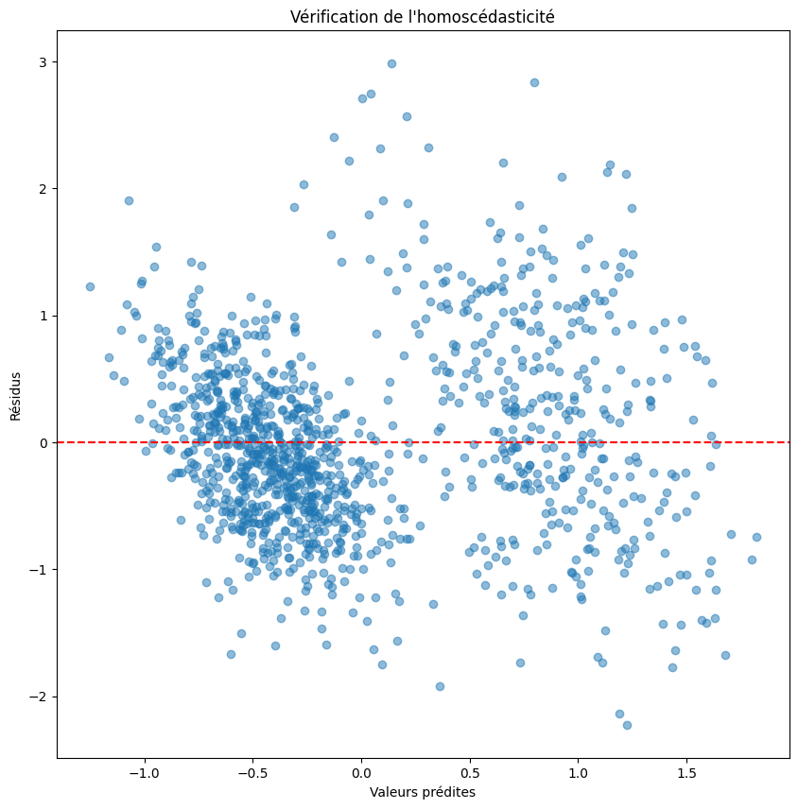
Combler les manquants
Les valeurs sont toutes entre 1 et 5. la multi-colinéarité entre variables indépendantes est modéré.
(1 = pas de relation, 5= forte relation)
Variable | VIF
Diagonal | 1,017905
Height_left | 1,158829
Height_right | 1,260473
Margin_low | 1,937040
Margin_up | 1,419218
Length | 2,142249
Il n’y a pas de relation linéaire

Slide 10
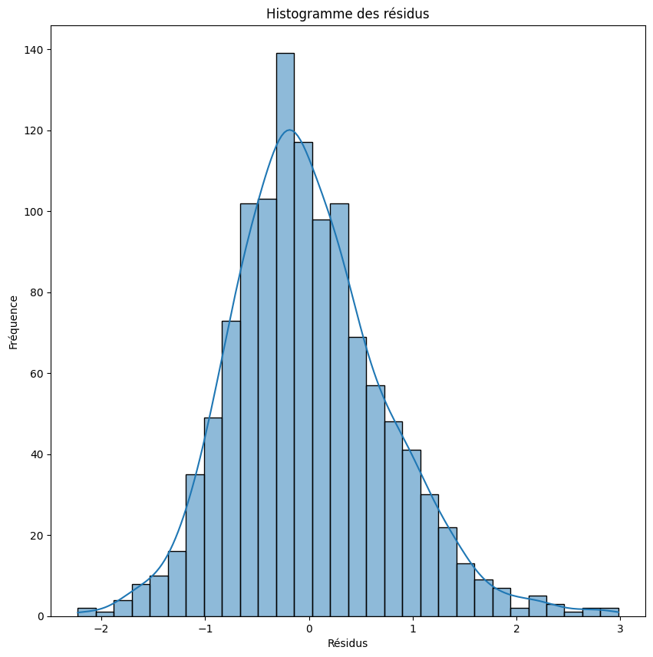
Combler les manquants
La distribution est proche de la normalité (presque symétrique autours de 0).
Statistique de shapiro-Wilk :
0,983 (proche de 1 = distribution normale)
et P-value : 4,368 e-10 (on rejette l’hypothèse nulle, il y à une forte relation entre les variables).

Slide 11
ACP et clustering
Les données sont standardisées. Pour avoir toutes les caractéristiques à la même échelle et utlisr les algorithmes de machine learning dans de meilleur conditions.
Puis on effectue une ACP afin de réduire les dimentions d nos variables à deux.

Slide 12
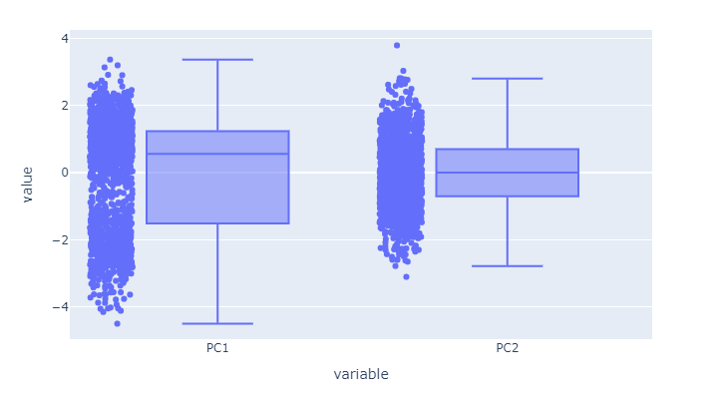
ACP et clustering
% d’explication de la variance
PC1 : 43,24%
PC2 : 16,99%

Slide 13
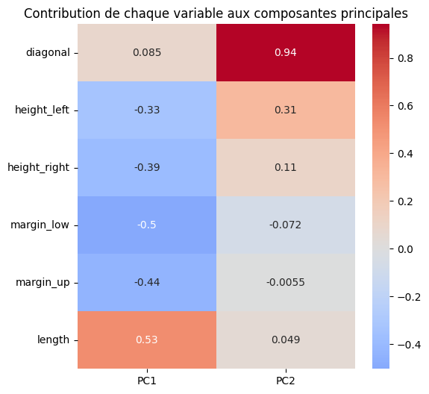
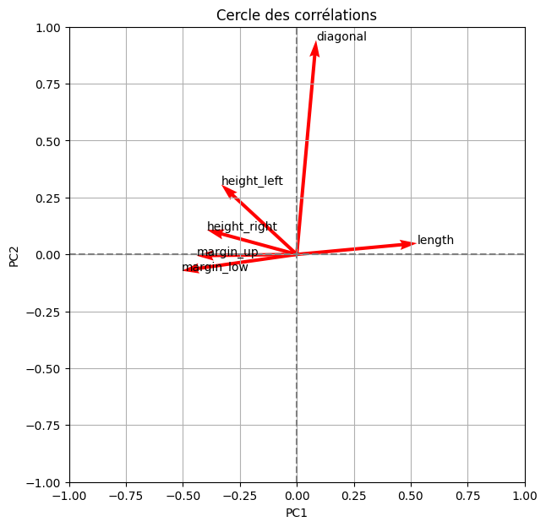
ACP et clustering
Plus l’angle entre les vecteurs est aigu, plus la corrélation est positive, plus le vecteur est long, plus elle contribue à la composante.

Slide 14
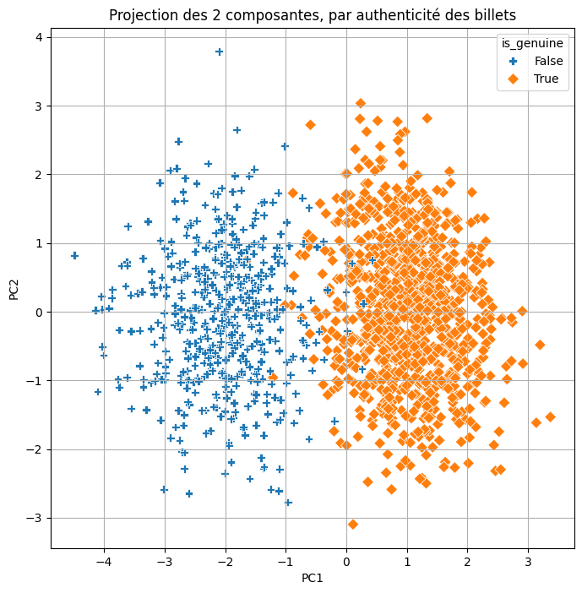
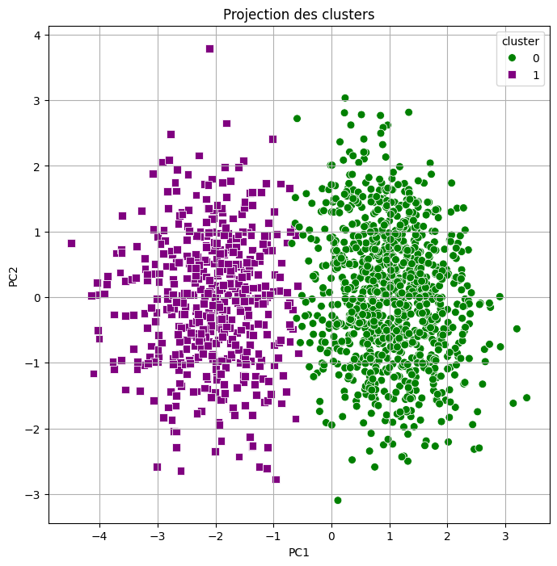
ACP et Clustering
On constate qu’entre la projection des composantes et la projection des clusters obtenus avec un K-means les résultats sont extrêmement similaire.

Slide 15
ACP et Clustering
On constate qu’entre la projection des composantes et la projection des clusters obtenus avec un K-means les résultats sont extrêmement similaire.

Slide 16
Algorithme de détection
Maintenant que nous avons établis des clusters basés sur les mesures et non pas sur la colonne booléenne.
Nous allons pouvoir entrainer un modèle et extraire les données entrainées pour les implanter dans un algorithme.

Slide 17
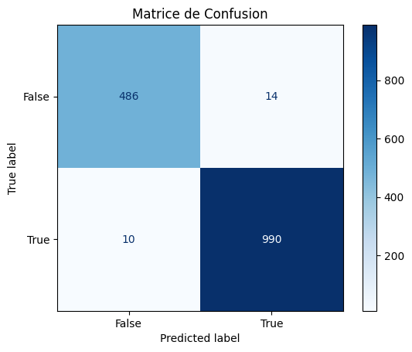
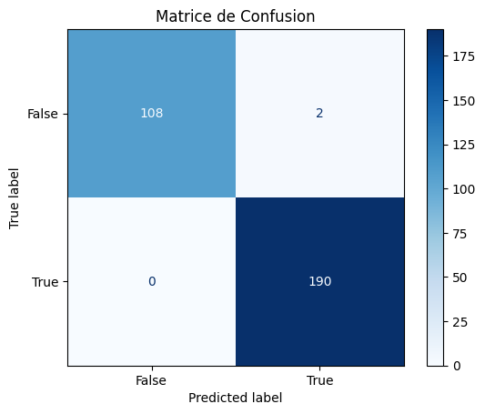
Algorithme de détection
La seconde est générée après avoir entrainé un modèle de classification (forêt aléatoire). Divise les données en 80% de données d’entrainement et 20% de test. La matrice montre les résultats des prédictions sur 300 lignes.
La première matrice de confusion est juste la différence entre les clusters obtenus avec l’ACP et le booléen is_genuine

Slide 18
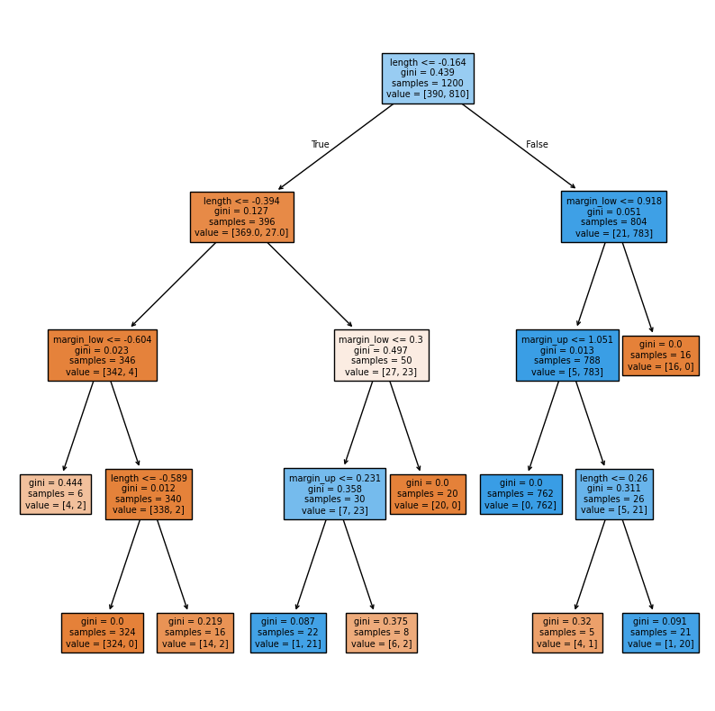
Algorithme de détection
Voici l’arbre des décision obtenus avec nos données d’entrainement.
Une validation croisée à été faite pour évaluer la performance du modèle :
5 plis, pas un en dessous de 0,98
Score moyen 0,99
Ce qui est performant

Slide 19
Algorithme de détection
Les données d’entrainement on été extraite
Ces données sont sur quoi l’algorithme va se baser pour traiter les données
Il vas standardiser les données, initialiser le classifieur, entrainer le modèle, faire une prédiction et créer un dataframe avec ces prédictions.
Préparer
Préparer les données pour le traitement.
Prédire
Entrainer le modèle sur les données fournies et faire des prédictions
Délivrer
Intégrer les prédiction au fichier fournis

Slide 20
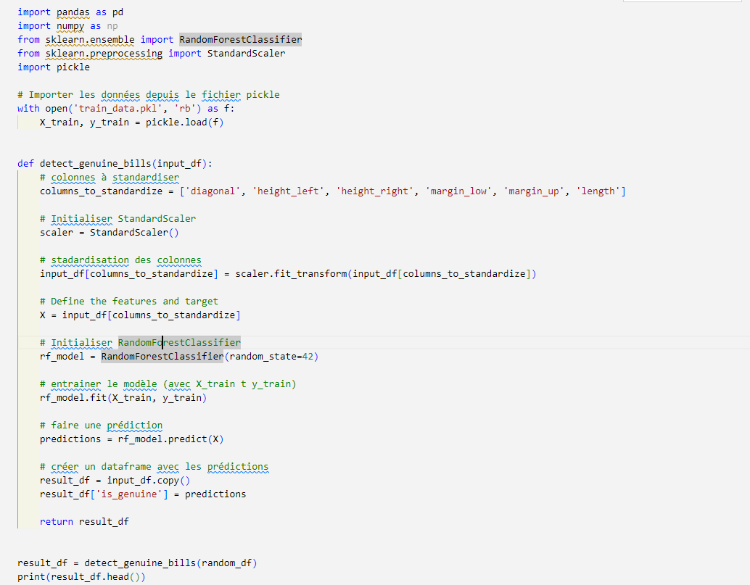
Synthèse
Un modèle performant à été élaboré a partir des données fournies.
Il est facile d’utilisation et n’altère pas les données
Cependant les données incomplète ne seront pas traité, si un billet à une valeur manquante, il sera retiré du dataframe.

Slide 21
Merci
Gouesmat Loïc| gouesmatanalyse@proton.me

